Slide 1
Проект развивающей предметно – пространственной среды по теме : «Пришла весна красная!»
Подготовительная группа

Slide 2
Работу выполнила:
Корнеева Елена Викторовна,
МБДОУ д/с «Журавушка», п.Нарва

Slide 3
Актуальность
Дошкольное детство является начальным этапом формирования экологического мировоззрения личности человека. Экологические знания, полученные в детстве, помогут ребенку ориентироваться в окружающей действительности, правильно понимать её, положат начало осознанному отношению к природе, определению своего места в ней в будущем.
Весна - это прекрасное время года. У нас в народе весну называют «утро года», потому что весной все просыпается, как после долгого сна: теплое солнце растопило снег, веселые ручьи унесли снежную воду в реки и озера, распустились листья на деревьях и кустарниках, выросла трава, зацвели цветы, прилетели птицы.

Slide 4
Цель и задачи
Цель: Создание условий для систематизации представлений детей старшего дошкольного
возраста по теме: «Пришла весна красная».
Задачи:
развивающие:
развивать наблюдательность, самостоятельность и познавательные процессы;
развивать умение моделировать и проектировать;
развивать инициативность и творческие проявления.
образовательные:
систематизировать знания детей о характерных признаках весны;
расширять представления детей о народных обрядах, обычаях, связанных со встречей весны.
воспитательные:
воспитывать уважение и интерес к традициям, прививать любовь к народному слову с помощью малых форм устного народного творчества;
формировать положительно - эмоциональное отношение к красоте весенней природы;
прививать интерес к народному творчеству - фольклору;
формировать умение сотрудничать в коллективе.

Slide 5
Художественно- эстетическое развитие:
Творческая мастерская «Умелые руки»;
Академия музыки и театра «Золотой ключик»
Познавательное
развитие:
1. Логико- математический
центр «Весёлый счет»
2. Опытно-
экспериментальный центр
«Лаборатория Знайки»
3. Туристско -
краеведческий центр
«Познаем мир»
Социально- коммуникативное развитие:
1.Центр сюжетно- ролевых игр «Воображайки»;
2.Центр строительно- конструктивных игр «Мастера- умельцы»;
3.Центр уединения «Посидим в тишине…»
Тема: «Пришла весна красная»
Речевое развитие:
Центр грамотности и речевого развития «Говорунок»;
Мини - библиотека «Книжное царство».
Физическое развитие:
1. Спортивно - оздоровительный центр «Будь здоров!»

Slide 6
Дизайн группы
Мы рекомендуем оформлять групповую комнату в одном стиле. Цветовое решение стен - светлый беж.
Ковры расположены по центрам (сюжетно - ролевой, строительно - конструктивный, уединения) – имеют насыщенный зеленый цвет.
В соответствии с выбранной темой вносится дополнительное оформление.
Верхнее пространство усилить в активной зоне в центре сюжетно- ролевых игр. Подвесной модуль с весенней тематикой (радуга, солнце, капель, жаворонки и т.п.)
Мебель светлых тонов(орех, салатовый и лимонный оттенки).
Шторы – белая вуаль, ламбрикен нежно - салатового цвета, со съемными декоративными деталями.
Линолеум светлого цвета в виде паркетной доски.

Slide 7
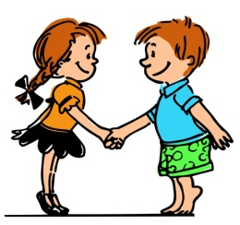
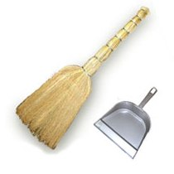
Социально – коммуникативное развитие Центр сюжетно- ролевых игр «Воображайки»
Знаки и символы:
6
Правила в центре:
Умей договариваться
Регулируй громкость голоса
Каждой вещи свое место

Slide 8
Наполнение центра:
Оборудование:
Материал:
Игровые модули;
Мягкая мебель;
Стол и стулья;
Передвижные этажерки
Ковер (низкий ворс, абстрактный рисунок)
Ширма (декорированная весенней тематикой);
Игровой маркер «Автомобиль» и т.д.
С/р игра «Весеннее кафе»;
Атрибуты «кафе»( меню, оформление стола, вывески и т.д.)
Посуда;
Различные сюжетно - ролевые костюмы( шеф повар, официант и т.д.);
Неоформленный игровой материал;
Коляски;
Съемный декоративный материал (деревья, облака, животные, птицы и т.д.)

Slide 9
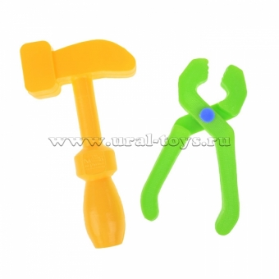
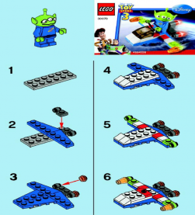
Центр строительно – конструктивных игр «Мастера - умельцы»
Правила:
Знаки и символы:
Придумай, подумай , сделай!
Используй схему;
Договаривайся;
Наведи порядок.
5

Slide 10
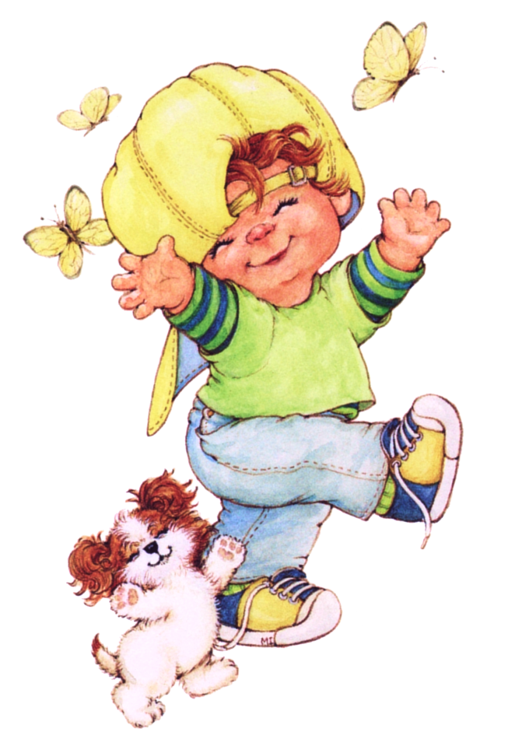
Наполнение центра:
Оборудование :
Материал :
Строительный материал (металлический конструктор, деревянный, пластиковый);
Конструкторы напольные, плоскостные, мелкие, крупные , средние;
Бумага;
Природный и бросовый материал;
Алгоритмы выполнения постройки;
Фотосхемы
Неоформленный игровой материал( картонные коробки большие, спичечные коробки, крышки и т.д);
Игровые модули;
Подиумы передвижные;
Ковер;
Подставки;
Ширма.

Slide 11
Центр уединения «Посидим в тишине…»
Знаки центра:
2

Slide 12
Наполнение центра:
Оборудование
Материал
Потолочный карниз;
Балдахин;
Коврик овальной формы с высоким ворсом;
Светильники точечные;
Кресло – мешок;
СD - плеер, наушники;
Подушки «Антистресс»;
Мягкие игрушки;
Плед;
Фотоальбом;
Альбомы для рассматривания по теме «Весна»;
Раскраски, фломастеры, трафареты;.
Релаксационная музыка, аудиосказки( голоса природы и т.д.)
Сменяемый декоративный материал( подснежники, травка, птички и т.д.)

Slide 13
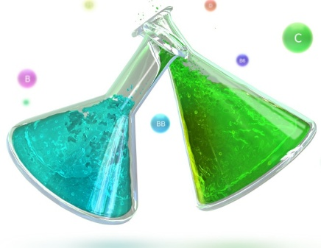
Познавательное развитие. Опытно - экспериментальный центр «Лаборатория Знайки»
Правила:
Знаки и символы:
4
Используй схему;
Соблюдай правила безопасного поведения
Бережно обращайся с оборудованием
Наведи порядок

Slide 14
Наполнение центра:
Оборудование:
Материалы:
Стол с выдвижными ящиками;
Стулья;
Тумбы для экспериментирования с водой и песком;
Подставка для растений;
Растения;
Календарь природы и погоды;
Лейки;
Опрыскиватели;
Паспорта растений;
Передвижная тумба.
Наборы для опытов с воздухом, с водой, со светом, с магнитами, с песком;
Картотеки опытов и экспериментов в весенний период;
Коллекции различных материалов( грунт, мох и т.д.) ;
Песочные , механические часы;
Лупы, увеличительные стекла;
Измерительные приборы (весы, безмен, линейки, сантиметр, рулетка и др.);
Пробирки, сосуды, формы;
Неструктурированные материалы (песок, вода, опилки, стружка, пенопласт и др.)
Магниты;
Микроскоп;
Пинцет;
Фартуки, нарукавники, шапочки, защитные перчатки, защитные очки;
Дневники наблюдения;
Схемы, таблицы;
Резиновые груши различного объема, пипетки;

Slide 15
Логико- математический центр «Веселый счет»
Правила:
Знаки и символы:
Подумай!
Используй образец.
Работай в паре.
Договаривайся.
Наведи порядок.
2+2=4
5

Slide 16
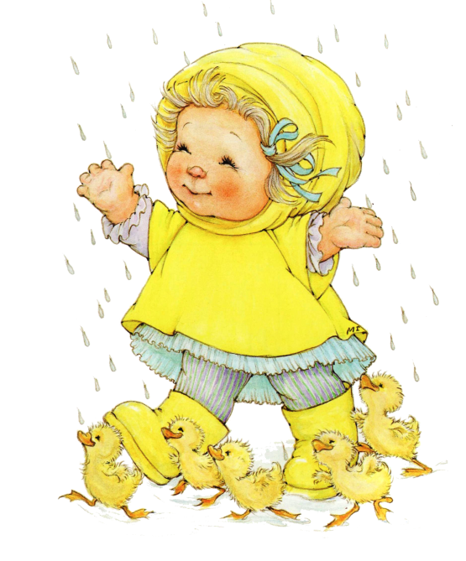
Наполнение центра:
Оборудование:
Материалы:
Напольная тумба;
Столы, стулья;
ИКТ(игровые обучающие планшеты);
Магнитная доска
Развивающие логико -
математические коврики;
Наборное полотно.
Образно- символический материал
(головоломки, лабиринты, ребусы, кроссворды, шарады);
Объекты для исследования в действии (блоки Дьенеша, палочки Кьюизенера)
Домино, шашки, шахматы;
Развивающие игры с математическим содержанием (Танграм, соты Кайе, Колумбово яйцо и т.д.)
Схемы, таблицы;
Рабочие тетради;
Дидактические игры на временные представления («Части суток», «Дни недели» и др.)
Линейки, трафареты по теме»Весна», сюжетные.

Slide 17
Туристско - краеведческийцентр «Познаем мир»
Правила:
Знаки и символы:
Договаривайся
Выбирай
Узнал - расскажи другу
Наведи порядок
4

Slide 18
Наполнение центра:
Оборудование:
Материал:
Передвижные этажерки.
Напольные тумбы;
Игровой маркер «Палатка» и т.д.;
Глобус, различные карты, атласы, и т.д.;
Знаково - символический материал (дорожные знаки, схемы маршрутов, карты дорог);
Электронные материалы (видеофильмы, слайд- шоу)
Макеты климатических зон;
Видеоматериалы по теме: «Весна»;
Патриотическая символика (герб, флаг, гимн);
Папки - передвижки;
Муляжи животного и растительного мира;
Неоформленный игровой материал;
Экспонаты, редкие предметы (раковины, камни, кристаллы, перья и т.д.)
Подборка литературы (энциклопедии, книги о родном крае, о России, о странах мира.

Slide 19
Речевое развитие. Центр грамотности и речевого развития «Говорунок».
Правила центра:
Знаки и символы:
Бережно обращайся с вещами
Следи за осанкой
Общайся
4

Slide 20
Наполнение центра:
Оборудование:
Материалы:
Иллюстративный материал «Цветы весны», «Птицы и гнезда», «Насекомые», С. Герасимова «Последний снег», А. К. Саврасов «Грачи прилетели» и др.;
Алгоритмы ( схемы) для составления рассказов на различные темы («Весна», «Труд людей весной», «Животные» , «Птицы весной»);
Развивающие игры «Что сначала, что потом»;
Картотека словесных игр; стихотворений для заучивания.
Сюжетные картинки для составления рассказов «Весна в окно стучится»
Художественная и справочная литература;
Аудио – и видео записи литературных произведений;
Электронные материалы;
Магнитная азбука;
Рабочие тетради;
Дидактический материал, игры по теме «Времена года и т.д.
Трансформируемые столы, стулья;
ИКТ( телевизор, магнитофон, игровые обучающие планшеты);
Развивающие коврики - пазлы «Азбука»;
Магнитная доска.

Slide 21
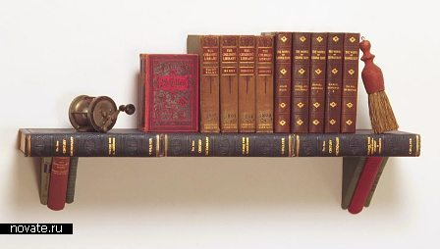
Мини - библиотека «Книжное царство»
Правила:
Знаки и символы
Следи за осанкой
Убирай книги на место
Бери книгу чистыми руками
Смотри книгу за столом
3

Slide 22
Наполнение центра:
Оборудование:
Материалы:
Стеллаж;
Настольные лампы;
Столы, стулья;
ИКТ( телевизор, проектор, компьютер, магнитофон);
Тумба с выдвижными ящиками.
Репродукции картин (слайды);
Подборка художественной литературы по теме (А.С. Пушкин «За весной красой природы» ,Ф. Тютчев «Весенние воды» и д.р.)
Аудио энциклопедии о природе весной;
Юмористические книги с иллюстрациями (Н.Носов, С. Маршак);
Справочная и познавательная литература;
Журналы, газеты, энциклопедии;
Книжки- самоделки;
Картотека книг;
Аудио и СD – диски;
Формуляры;
Видеотека по теме: «Пришла весна красная».
Фотоальбомы по теме: «Весна», детские фото.

Slide 23
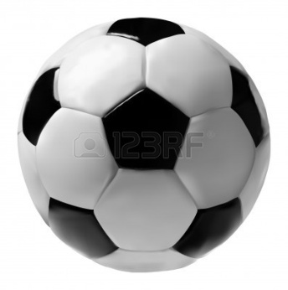
Физическое развитие: Спортивно - оздоровительный центр «Будь здоров!»
Правила центра:
Знаки и символы:
Соблюдай правила безопасного поведения
Соблюдай очередность
Будь внимателен
Сними обувь
6

Slide 24
Наполнение центра:
Оборудование
Материалы:
Музыкальный центр;
Оборудования для упражнений;
Мини- тренажеры;
Дорожки здоровья,
Ростомер;
Игровые маркеры «Палатки».
Шкаф для инвентаря
Тумба под музыкальный центр
Шведская стенка
Канатная лестница.
Подвесной канат (съемный).
Картотеки подвижных игр;
Картотека народных игр («Гори, гори ясно», «Как у дяди Якова» и др.)
Атрибуты для спортивных игр;
Мячи массажные;
Ленты, султанчики;
Мячи разных размеров;
Нестандартное оборудование;
Кегли;
Набивные мячи;
Мешочки с песком, с крупой;
Кольцеброс;
Диск здоровья.

Slide 25
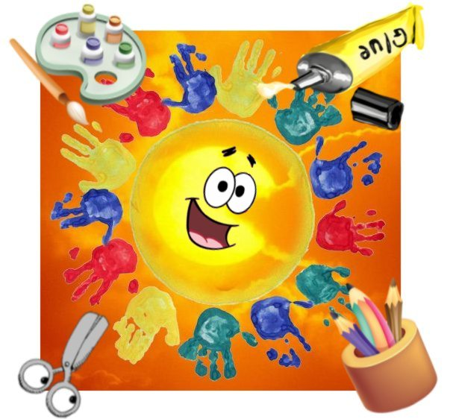
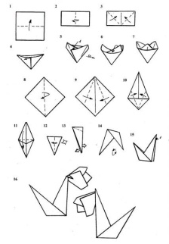
Художественно- эстетическое развитие Творческая мастерская «Умелые руки»
Правила:
Знаки и символы:
Используй схему
Фантазируй
Будь взаимовежлив
Наведи порядок
5

Slide 26
Наполнение центра:
Оборудование:
Материал:
Мольберт;
Стена творчества;
Скульптуры малых форм;
Муляжи, гербарии;
Трансформируемые столы, стулья;
ИКТ( магнитофон, телевизор, проектор и т.д.);
Стол – держатель для бумаги;
Световой стол для рисования песком;
Настенные, угловые полки и т.д.
Шкаф для материалов.
Природный материал( песок, соль (крупная, мелкая), морская разноцветная и т.д.)
Неоформленный материал (стружка, опилки, пенопласт и т.д.)
Иллюстративный материал;
Картины , плакаты по теме: «Пришла Весна красная»;
Альбомы художественных произведений;
Слайдовые презентации картин;
Материалы для продуктивной деятельности( краски акриловые, гуашь, карандаши, фломастеры, пластилин, соленое тесто, глина, лекала и т.д.;)
Трафареты, шаблоны по теме : «Весна», трафареты для песка и элементы росписи;
Демонстрационный материал по теме.
Материалы для детских тематических поделок (птицы для декора помещения группы)
Ткань, различные нитки.
Изделия народных промыслов;

Slide 27
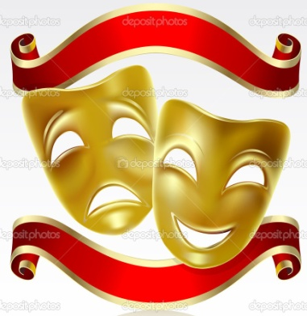
Академия музыки и театра «Золотой ключик»
Правила:
Знаки и символы:
Регулируй громкость голоса;
Будь взаимовежлив;
Используй костюмы,
инструменты.
5

Slide 28
Наполнение центра:
Оборудование:
Материал:
Ширмы (напольная и настольная);
Музыкальный центр;
Фланелеграф:
Подиум;
Вуаль;
Потолочный подвесной модуль
Напольные вешалки
Шкаф с выдвижными ящиками
для материала.
Детские и взрослые костюмы, шляпы, маски, парики и т.д.;
Костюмы народов мира
Пособия, игрушки, атрибуты;
Подборка аудиозаписей с музыкальными произведениями (произведения классиков: Чайковский «Жаворонок», «Весенняя капель», Вивальди «Времена года» «Весна» и др.)
Музыкальные инструменты;
Пальчиковый, кукольный, настольный театр и др.;
Шумовые коробочки и игрушки;
Дидактические наборы;
Игрушки- персонажи;

Slide 29
Итоговое мероприятие
Развлечение
« Масленица – праздник солнца и весны».
Цель:
Повышение интереса у детей дошкольного возраста к традициям русского
народа.
Задачи:
• Возрождать интерес к обрядовым русским праздникам.
• Обогащать духовный мир детей.
• Обобщить и закрепить знания детей о празднике «Масленица», об обычаях
и традициях русского народа.
• Вызвать эмоциональное сопереживание и участие в игре-действии,
приобщить всех участников к традиции проведения народного праздника
Масленица.
• Воспитывать чувство патриотизма, основанного на русских традициях.

Slide 30
Макросреда
Выставка кукол «Веснянок»;
Выставка детских работ «Весне дорогу»;
Фотовыставка «Как мы весну встречали»
Совместная деятельность с родителями – изготовление куклы «Чучело Масленицы»

Slide 31
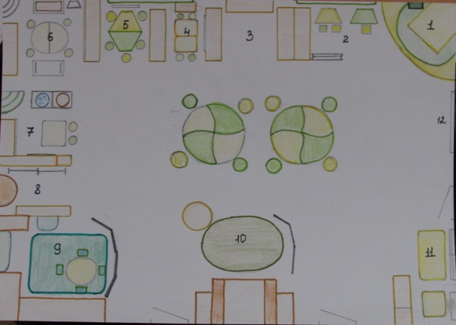
План - схема группы :
Центр уединения
Мини – библиотека
Туристско – краеведческий центр
Центр грамотности и речевого развития
Логико – математический центр
Творческая мастерская
Опытно – экспериментальный центр
Академия музыки и театра
Центр сюжетно – ролевых игр
Центр строительно – конструктивных игр
Спортивно – оздоровительный центр
Интерактивная доска

Slide 32
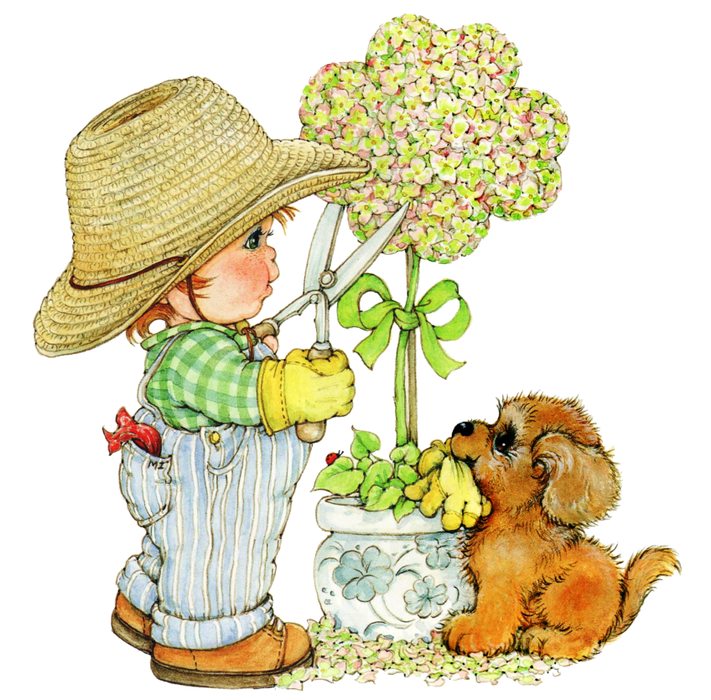
Кто пришёл так тихо-тихо?
Ну, конечно, не Слониха.
И конечно,
Бегемот, тихо так пройти не мог.
Дождь идёт - стучит по крыше.
Ход часов мы тоже слышим.
У часов обычный шаг:
Тик-так, тик-так.
Но никто из вас не слышал,
Как листок из почки вышел.
И конечно, и конечно,
Поутру порою вешней
Вы услышать не могли,
Как зелёные травинки,
Сняв зелёные ботинки,
Тихо вышли из земли.
Кто там выглянул молчком
Кверху белым колпачком?
Смотрит Заяц и Зайчиха,
Как подснежник вышел тихо.
И повсюду - тишина.
Это так, а не иначе,
Это значит, это значит,
Тише всех пришла
ВЕСНА.

Slide 33
Благодарю за внимание!

